Slide 1
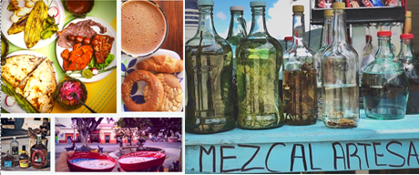
LOS SABORES DELA COSTA
DESCRIPCION DEL TOUR
Iniciaremos nuestro día dirigiéndonos hacia el Mercado Benito Juárez para hacer la primera parada gastronómica y disfrutar de un desayuno tradicional con tortillas hechas a mano, agua de frutos de temporada y granos prehispánicos, después de este rico deleite nos vamos a la degustación de chocolate, mole, café, mermeladas de diferentes sabores, posteriormente realizar una cata de la gran variedad de mezcal, no sin antes escuchar el proceso de destilación del Mezcal. Seguiremos nuestro tour en los telares donde podremos observar la técnica con la que tejen los huipiles, blusas, bolsas, cortinas, etc…!
Vía terrestre conoceremos la historia y significado de cada una de las playas de Puerto Escondido, en donde ustedes decidirán donde pasar el resto de su día.
Horario
Salida: 9:00 AM
Retorno: 1:00 PM
Incluye:
Transportación Terrestre Desayuno Tradicional Guía de Turistas Degustación y Cata Seguro de Viajero de Mezcal.
Precio
$550 °° Por Persona
Recomendaciones
Ropa y Zapatos Cómodos

